Slide 1
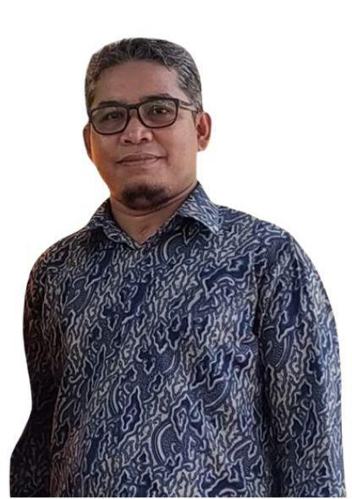
DISEMINASI
MENYEBARKAN PEMAHAMAN
DAN PENERAPAN PENGALAMAN
Budaya Positif
Oleh:
MUHAMMAD HANAFIAH, S. Pd., M. Pd.
SMA NEGERI 7 BANDA ACEH

Slide 2

Budaya Positif merupakan perwujudan dari nilai-nilai atau keyakinan universal yang diterapkan di sekolah.
Budaya Positif dapat mendorong murid untuk mampu berpikir, bertindak dan mencipta sebagai proses memerdekakan dirinya sehingga murid mampu mandiri dan bertanggung jawab.
Budaya
Positif
Konsep Inti Budaya Positif terdiri dari beberapa bagian:
  Perubahan Paradigma Belajar
  Disiplin Positif
  Kebutuhan Dasar Manusia
  Motivasi Perilaku Manusia
  Posisi Kontrol Guru
  Keyakinan Kelas
  Segitiga Restitusi

Slide 3
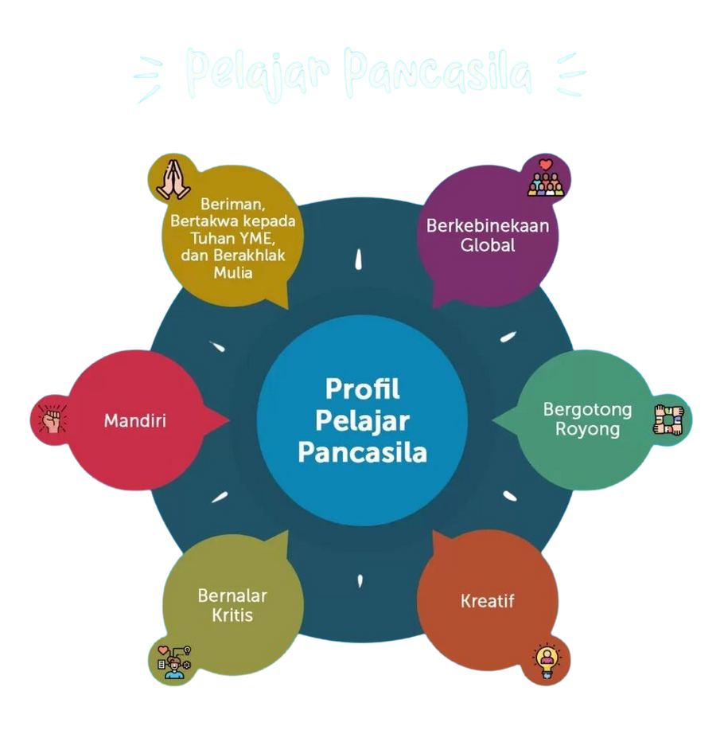
1. PEMBELAJARAN DENGAN PARADIGMA BARU
Pembelajaran dengan paradigma baru merupakan pembelajaran yang di rancang berdasarkan prinsip pembelajaran “Berdiferensiasi” sehingga para peserta didik belajar sesuai kebutuhannya berdasarkan tahap perkembangan sesuai teori psikologi modern untuk mewujudkan “PROFIL PELAJAR PANCASILA”.

Slide 4

2. DISIPLIN POSITIF
Disiplin Positif adalah pembiasaan-pembiasaan hal yang baik, mencakup sikap atau perilaku maupun tutur kata oleh seluruh warga di sekolah terutama bagi murid agar dapat berkembang menjadi pribadi yang kritis, mandiri dan bertanggung jawab.
Sebagai pendidik tujuan kita adalah menciptakan peserta didik yang memiliki disiplin diri sehingga mereka berprilaku mengacu kepada nilai-nilai kebajikan universal dan memiliki motivasi dalam diri menuju perubahan perilaku ke arah yang lebih baik.

Slide 5
3. KEBUTUHAN DASAR MANUSIA
Kebutuhan Dasar Manusia merupakan sesuatu yang kita lakukan untuk mendapatkan apa yang kita inginkan. Seluruh tindakan yang kita lakukan memiliki tujuan, semua usaha terbaik yang kita lakukan agar kebutuhan dasar kita terpenuhi dengan baik.

Slide 6
LIMA KEBUTUHAN DASAR MANUSIA
Kasih Sayang dan Rasa Diterima
Rasa diterima, dipedulikan, berbagi, kerjasama, dan menjadi bagian dalam kelompok
Penguasaan
Harga diri, keinginan untuk dianggap, memimpin, berprestasi, diakui, dan didengar.
Bertahan Hidup
Makanan, pakaian, tempat tinggal, keamanan, dan kesehatan.
Kebebasan
Mandiri, memiliki pilihan, mencoba hal baru, dan mampu mengendalikan arah dirinya.
Kesenangan
Bermain, humor, antusias dan tertawa.

Slide 7

4. HUKUMAN, KONSEKUENSI DAN RESTITUSI
Hukuman
  Tidak terencana/tiba-tiba
  Murid tidak tau apa yang akan terjadi
  Bersifat 1 arah
  berupa hukuman fisik/psikis
Restitusi
  Proses menciptakan kondisi bagi murid untuk memperbaiki kesalahan
  Proses kolaboratif yang mengajarkan murid untuk mencari solusi sendiri
Konsekuensi
  Terencana/ disepakati sesuai peraturan
  Murid tetap dibuat tidak nyaman
  Sikap guru selalu memonitor murid

Slide 8
5. POSISI KONTROL GURU
Penghukum
Pembuat merasa bersalah
Teman
Pemantau
Manajer

Slide 9
“ADI” YANG TERLAMBAT HADIR KE SEKOLAH
PENGHUKUM (Nada suara tinggi, Bahasa tubuh: mata melotot, dan jari menunjuk-menunjuk menghardik):
“Terlambat lagi, pasti terlambat lagi, selalu datang terlambat, kapan bisa datang tepat waktu?
Tanyakan kepada diri anda:
Bagaimana perasaan murid bila guru berbicara seperti itu pada saat muridnya datang terlambat?
Hasil
Kemungkinan murid marah dan memendam atau bersifat agresif. Bisa jadi sesudah Kembali duduk, murid tersebut akan mencoret-coret bukunya atau meja tulisnya. Lebih buruk lagi, sepulang sekolah murid melihat motor atau mobil Bapak/Ibu guru dan akan menggores kendaraan tersebut dengan paku.

Slide 10
PEMBUAT MERASA BERSALAH (Nada suara memelas/halus/sedih, Bahasa tubuh: merapat pada anak, lesu):
“Adi, kamu ini bagaimana ya? Kamu sudah berjanji dengan ibu tidak akan terlambat lagi. Kamu kenapa ya senang sekali mengecewakan ibu, ibu benar-benar kecewa sekali?
Tanyakan kepada diri anda:
Bagaimana perasaan murid bila ditegur seperti cara ini?
Hasil
Murid akan merasa bersalah. Bersalah karena telah mengecewakan Bapak atau Ibu gurunya. Murid akan merasa menjadi orang yang gagal dan tidak sanggup membahagiakan orang lain. Kadangkala sikap seperti ini lebih berbahaya dari sikap penghukum, karena emosi akan tertanam rapat di dalam hati, murid menahan perasaan. Tidak seperti murid dalam dengan guru penghukum, dimana murid bisa menumpahkan amarahnya walaupun dengan cara negative. Murid tertekan seperti inilah yang tiba-tiba meletus amarahnya dan bisa menyakiti diri sendiri atau orang lain.

Slide 11
TEMAN (Nada suara: ramah, akrab dan bercanda. Bahasa tubuh: merapat pada murid, mata berbinar dan senyum jenaka):
“Adi, ayolah bagaimana sih kamu. Kemarin kamu sudah janji ke Bapak bukan, kenapa terlambat lagi? (sambil tertawa ringan). Ya sudah tidak apa-apa, duduk dulu di sana nanti bapak bantu. Kamu ini (sambil senyum-senyum).
Tanyakan kepada diri anda:
Bagaimana perasaan murid dengan sikap guru seperti ini?
Hasil
Murid akan merasa senang dan akrab dengan guru. Ini termasuk dampak yang positif, hanya saja di sisi negatif murid menjadi tergantung pada guru tersebut. Bila ada masalah dia merasa bisa mengandalkan guru tersebut untuk membantunya. Akibat lain dari posisi teman, Adi hanya akan berbuat sesuatu bila yang menyuruh adalah guru tersebut, dan belum tentu berlaku yang sama dengan guru atau orang lain.

Slide 12
PEMANTAU (nada suara datar, bahasa tubuh yang formal):
Guru: “Adi, tahukah kamu jam berapa kita memulai?”
Adi: “Tahu Pak!”
Guru: “Kamu terlambat 15 menit, apakah kamu sudah mengerti konsekuensi yang harus dilakukan bila terlambat?”
Adi: “Paham Pak, saya harus tinggal di kelas pada jam istirahat nanti dan mengerjakan tugas ketertinggalan saya.”
Guru: “Ya, benar, nanti pada saat jam istirahat kamu harus tinggal di kelas untuk menyelesaikan tugas yang tertinggal tadi. Saya tunggu”
Bagaimana perasaan murid diperlakukan seperti ini?
HASIL:
Murid memahami konsekuensi yang harus dijalankan karena telah melanggar salah satu peraturan sekolah. Guru tidak menunjukkan suatu emosi yang berlebihan, menjadi marah atau membuat merasa berbuat salah. Murid tetap dibuat tidak nyaman yaitu dengan harus tinggal di kelas pada waktu jam istirahat dan mengerjakan tugas. Guru tetap harus memantau murid pada saat mengerjakan tugas di jam istirahat karena murid tidak bisa ditinggal seorang diri.

Slide 13
MANAGER (nada suara tulus, bahasa tubuh tidak kaku, mendekat ke murid):
Guru: “Adi, apakah kamu mengetahui jam berapa sekolah dimulai?”
Adi: “Tahu Pak, jam 7:00!”
Guru: “Ya, jadi kamu terlambat, kira-kira bagaimana kamu akan memperbaiki masalah ini?”
Adi: “Saya bisa menanyakan teman saya Pak, untuk mengejar tugas yang tertinggal.”
Guru: “Baik, itu bisa dilakukan. Apakah besok akan ada masalah untuk kamu agar bisa hadir tepat waktu ke sekolah?”
Adi: “Tidak Pak, saya bisa hadir tepat waktu.”
Guru: “Baik. Saya hargai usahamu untuk memperbaiki diri”
Bagaimana perasaan murid diperlakukan seperti ini?
Pada posisi Manajer maka suara guru sebaiknya tulus. Tidak perlu marah, tidak perlu meninggikan suara, apalagi menunjuk-nunjuk jari ke murid, berkacak pinggang, atau bersikap seolah-olah menyesal, tampak sedih sekali akan perbuatan murid ataupun bersenda gurau menempatkan diri sebagai teman murid.
Fokus ada pada murid, bukan untuk membahagiakan guru atau orang tua. Murid sudah mengetahui adanya suatu masalah, dan sesuatu perlu terjadi. Bila guru mengambil posisi Pemantau, guru akan melihat apa konsekuensinya apa peraturannya? Namun pada posisi Manajer, guru akan mengembalikan tanggung jawab pada murid untuk mencari jalan keluar permasalahannya, tentu dengan bimbingan guru.

Slide 14
Contoh lain Penerapan 5 Posisi Kontrol Guru
Kasus : Murid tidak mengerjakan tugas yang di berikan guru
Pembuat Merasa Bersalah
Kesekian kali ibu sudah ingatkan, kamu senang ya melihat ibu terus-terusan bertindak seperti ini.
Penghukum
Berdiri dengan sebelah kaki di depan kelas!!!

Slide 15
Contoh Penerapan 5 Posisi Kontrol Guru
Kasus : Murid tidak mengerjakan tugas yang di berikan guru
Teman
Ayo dong kamu kerjakan tugasnya nanti kalau sudah selesai kita main games.
Pemantau
Kamu sudah melakukan kesalahan dan sudah mengetahui konsekuensinya. Sekarang selesaikan dan segera kumpulkan.

Slide 16
Contoh Penerapan 5 Posisi Kontrol Guru
Kasus : Murid tidak mengerjakan tugas yang di berikan guru
Manajer
Apakah kamu tahu kesalahanmu? Keyakinan sekolah apa yang kamu langgar? Dan apa yang akan kamu lakukan untuk menyelesaikannya?

Slide 17
Saya kecewa sekali dengan kamu!!!
Posisi Kontrol Apakah Aku

Slide 18
Pembuat merasa bersalah

Slide 19
Kamu tidak pernah benar melakukannya. Sekarang keliling lapangan 3 kali!
Posisi Kontrol Apakah Aku

Slide 20
Penghukum

Slide 21
Kira-kira bagaimana kamu akan memperbaiki masalah ini?
Posisi Kontrol Apakah Aku

Slide 22
Manajer

Slide 23
Ayolah lakukan demi bapak/ibu!
Posisi Kontrol Apakah Aku

Slide 24
Teman

Slide 25
Kamu terlambat 15 menit, apakah kamu sudah mengerti konsekuensi yang dilakukan bila terlambat?
Posisi Kontrol Apakah Aku

Slide 26
Pemantau

Slide 27
6. Keyakinan Kelas
Keyakinan Kelas merupakan kesepakatan kelas yang diyakini bersama guru dan murid dengan harapan dapat meningkatkan kedisiplinan murid.
Keyakinan kelas berupa pernyataan universal, dibuat dalam bentuk positif, dan bersifat abstrak. Keyakinan kelas hendaknya tidak terlalu banyak sehingga mudah di ingat dan di pahami. Semua warga kelas ikut berkontribusi dalam pembuatan keyakinan kelas lewat kegiatan mengutarakan pendapat.

Slide 28
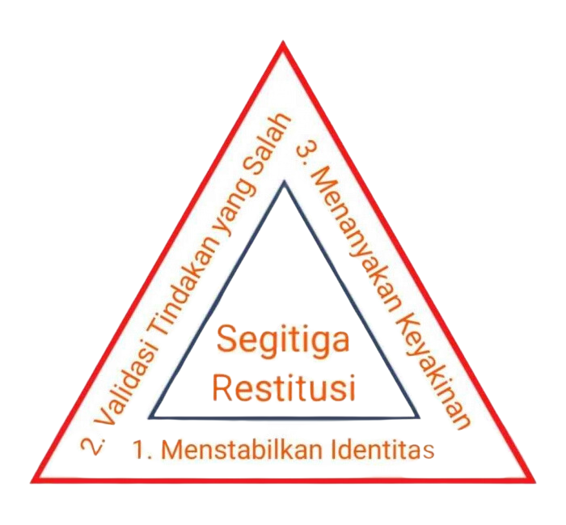
7. Segitiga Restitusi
Segitiga Restitusi adalah suatu proses dialog yang dijalankan guru atau orangtua agar dapat menghasilkan murid yang mandiri dan bertanggung jawab.
Segitiga Restitusi membantu murid memiliki tujuan, disiplin positif dan memperbaiki dirinya setelah berbuat salah.
Restitusi bukan untuk menembus kesalahan namun untuk belajar dari kesalahan.

Slide 29
Menstabilkan Identitas
  Berbuat salah itu manusiawi.
  Tidak ada manusia yang sempurna
  Bapak/Ibu juga pernah melakukan kesalahan seperti itu.
  Bapak/Ibu tidak tertarik mencari siapa yang salah, tapi Bapak/Ibu ingin mencari solusi dari permasalahan ini.
  Kamu berhak merasa begitu.

Slide 30
Validasi Tindakan yang Salah
  “Kamu pasti punya alasan mengapa melakukan hal itu”
  “Padahal kamu bisa melakukan yang lebih buruk dari ini ya?”
  “Kamu patut bangga pada dirimu sendiri karena kamu telah melindungi sesuatu yang penting buatmu”

Slide 31
Menanyakan Keyakinan
  Apa keyakinan kelas kita?”
  Nilai-nilai apa yang kita telah sepakati?
  Seperti apa gambaran kelas yang ideal menurut kamu?
  Kamu mau jadi orang yang seperti apa?

Slide 32
Sekian
Terimakasih!

